Slide 1
تنمية المجتمع المحلي

Slide 2
المجتمع المحلي
متغيرات
اجتماعية – اقتصادية – سياسية - ثقافية
شكل ومعنى
بنيتهم الاجتماعية
مؤثرة
علاقات اجتماعية واقتصادية
أفعالهم
وسلوكهم
بيئة جغرافية
محددة
يتشاركون
أسلوب معيشة
القيم والعادات والتقاليد
والثقافة
الهوية الاجتماعية

Slide 3
السكان
التفاعل الاجتماعي
المكان
مكونات المجتمع المحلي
البنية الاجتماعية
المؤسسات
الآليات
النظم والقيم

Slide 4
مفهوم تنمية المجتمع المحلي
(عملية مستدامة)
إيجابي
التغيير الكمي والنوعي
تنفيذ البرامج والأهداف
صياغة البرامج والأهداف
تمكين المؤسسات والجماعات والأفراد
رصد المشكلات والإمكانيات والفرص
معرفة تكوين المجتمع
تطوير قدراتهم
توظيف إمكانياتهم لمواجهة مشكلاتهم واحتياجاتهم
(تدخل مخطط)
أنماط الوعي
مستويات المعرفة
السلوك والمهارات
أساليب العيش
إنتاجهم وقدرتهم
على التطوير
تقدم منشود اقتصادي واجتماعي وسياسي وثقافي في حياة الأفراد والجماعات
نهج تشاركي ديمقراطي

Slide 5
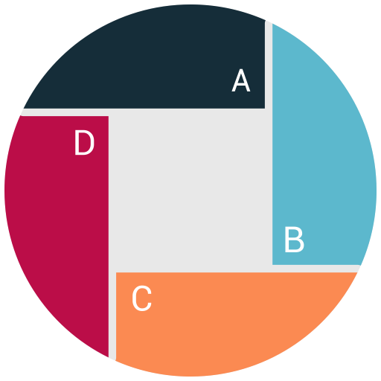
مشاركة مؤسساته وجماعاته وأفراده في تصميم وتنفيذ البرامج والمشاريع ومتابعتها وتقويمها
تحديد المشكلات والطاقات والموارد البشرية والمادية والفرص المتاحة
المشكلات
الإمكانيات والفرص
الهدف
مشاركة
المجتمع
عناصر تنمية
المجتمع المحلي
عبر التعرف إلى تكوين المجتمع وثقافته التنموية وقدرة المؤسسات والجماعات والأفراد على القيام بوظائفهم
هو التقدم الاجتماعي
والاقتصادي والسياسي
والثقافي
التهيئة

Slide 6
عملية
تغيير
مخططة
مشاركة مجتمعية
تكاملية
شاملة
منفتحة وتشبيكية
سمات تنمية
المجتمع المحلي

Slide 7
أبعاد التنمية المحلية
اقتصادياً
اجتماعياً
سياسياً
بناء وتطوير القدرات المؤسسية والفردية.
دعم الصناعات الصغيرة.
تشجيع الحرف اليدوية.
تنويع وزيادة متوسط الدخل الفردي والأسري.
تطوير البنى التحتية.
تفعيل البدائل التنموية وتنويعها.
بناء وتطوير القدرات المؤسسية والفردية.
دعم النظم والثقافة والممارسات الديمقراطية.
تعزيز آليات التعاون والتنسيق والمشاركة.
تعزيز فرص الحوار ودعم مرتكزات الاستقرار السياسي.
تفعيل معايير الكفاءة والنزاهة والشفافية والرقابة والمساءلة في أداء الإدارة العامة.
تعزيز المشاركة الشعبية في التنمية.
مكافحة الفقر وإتاحة الفرص المتساوية.
الارتقاء بمكانة المرأة.
بناء وتطوير القدرات المؤسسية والفردية.
تطوير خدمات التعليم والمعرفة والمهارات.
دعم شبكات الأمان الاجتماعي.
تعزيز الاندماج الاجتماعي وخاصة للفئات المهمشة.

Slide 8
المشاركة المجتمعية في عملية التنمية المحلية
المشاركة مسؤولية عامة / فعل جماعي موجه
هي منهج في التفكير والسلوك والمسؤولية عن الشأن العام في المجتمع، تتيح لكل مؤسسة أو جماعة أو فرد الفرص المتساوية في صنع القرارات التي تؤثر عليهم.
إن تعبئة المجتمع المحلي وتحفيز جماعاته وأفراده للمشاركة في تحديد احتياجاتهم والمشاركة في التخطيط وتنفيذ عملية التنمية ليست من المسائل التلقائية بل ترتبط بالقدرات والظروف التمكينية للمشاركة.

Slide 10
المشاركة المجتمعية في عملية التنمية المحلية
من الأبعاد الرئيسية للتنمية بالمشاركة اعتماد التغيير والتطوير في اسلوب تشخيص احتياجات المجتمع المحلي ومشكلاته وإمكانياته، وفق منهج للتدخل من الأسفل إلى الأعلى.
وهو منهج لا يتيح فرص المشاركة في عملية التنمية فحسب، بل يمكّن القدرات المؤسسية والفردية لتعزيز هذه المشاركة وتفعيل أداء المؤسسات لوظائفها الاجتماعية.

Slide 13
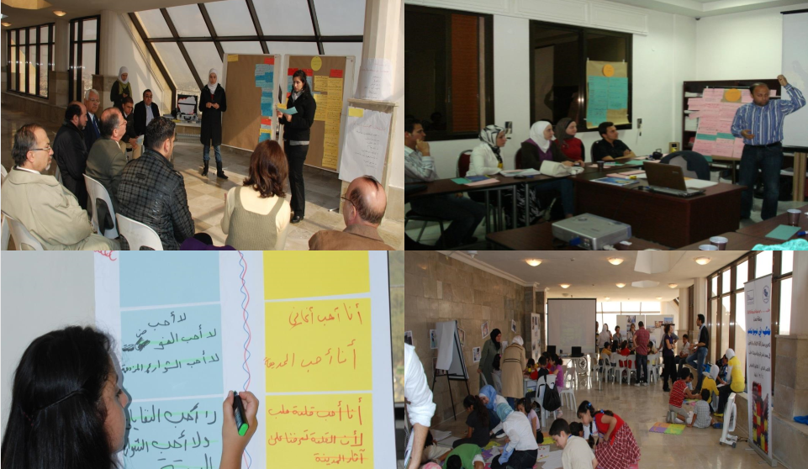

Slide 14
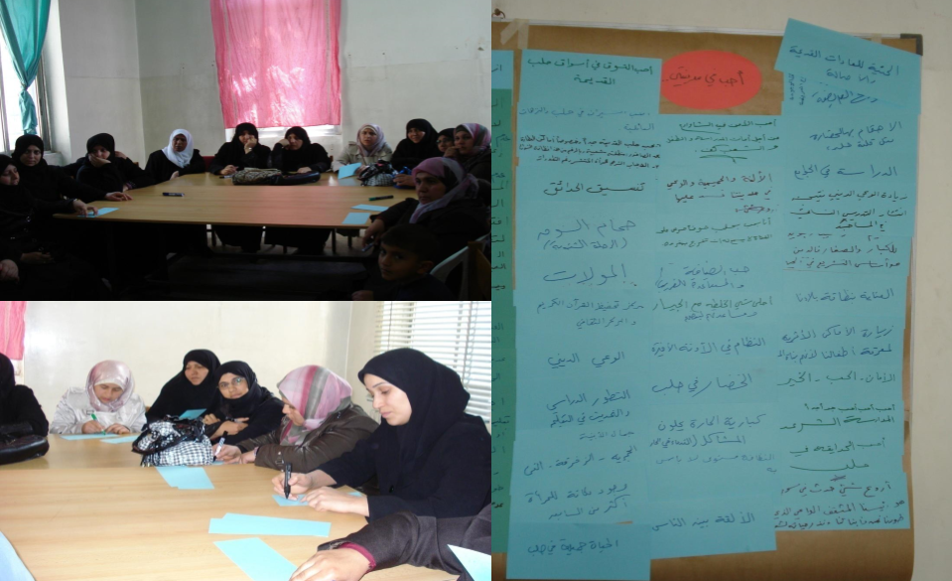

Slide 15
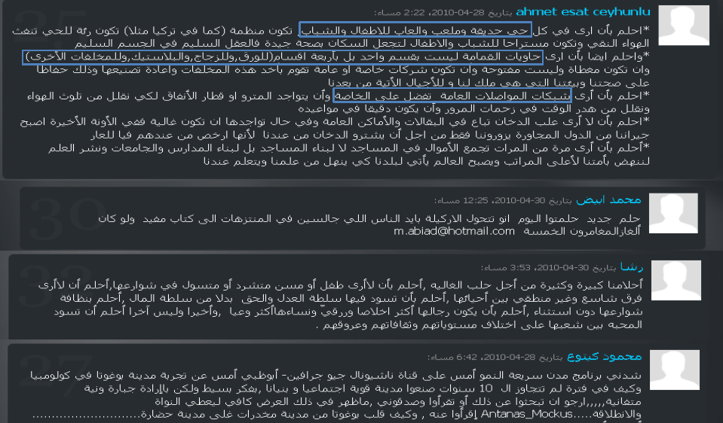

Slide 22
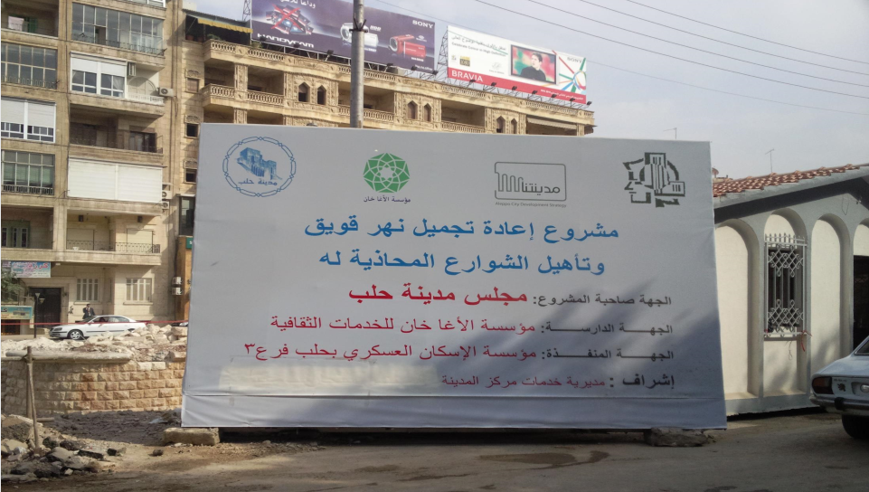
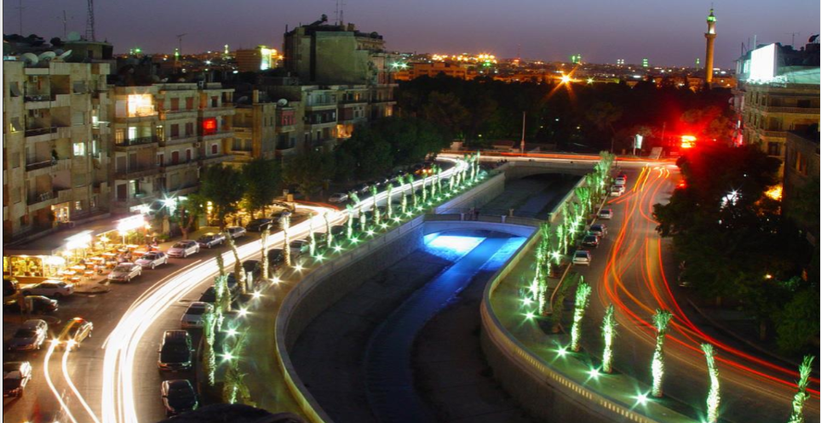

Slide 24
شكراً لكم
طرطوس
لؤلؤة المتوسط و بوابة سورية

Slide 25
“ الفجوة التنموية في منطقتك ”

Slide 26
مشكلات نمطية متعلقة بجانب التنمية الاجتماعية
ضعف النظم والقدرات المؤسسية والفردية.
صعوبة التكيف مع ضرورات التغيير والتحديث.
تدني مستوى التعليم والمعرفة ونقص المهارات والكفاءات.
ضعف شبكات الأمان الاجتماعي.
تزايد معدلات التهميش.
تفاقم الفقر واللامساواة.
تدني مكانة المرأة.
ضعف خدمات الرعاية الصحية.
تنمية الاجتماعية
تنمية سياسية
تنمية اقتصادية

Slide 27
مشكلات نمطية متعلقة بجانب التنمية الاقتصادية
ضعف النظم والقدرات المؤسسية والفردية.
ضعف وسائل الإنتاج وأساليبه.
ضعف مصادر الدخل والاستخدام.
شح الاستثمارات المحلية.
ارتفاع معدلات البطالة.
ضعف الصناعات الصغيرة والحرف اليدوية.
حجم محدود لأسواق تصريف المنتجات.
ضعف شبكة الطرق والمواصلات
نقص إمدادات مياه الشرب وشبكات الري والصرف الصحي.
نقص وارتفاع كلفة الطاقة للإنارة والتدفئة والتشغيل.
تنمية الاجتماعية
تنمية سياسية
تنمية اقتصادية

Slide 28
مشكلات نمطية متعلقة بجانب التنمية السياسية
ضعف النظم والقدرات المؤسسية والفردية.
غياب وضعف النظم والممارسات الديموقراطية.
مركزية اتخاذ القرار من أعلى إلى أسفل.
بيروقراطية الأطر والأساليب في الإدارة العامة أو الخدمة المدنية.
ضعف آليات التنسيق والمشاركة والاهتمام بالشأن العام.
هيمنة العلاقات العشائرية والقبلية وما تستتبعه من محسوبية ومحاباة
تنمية الاجتماعية
تنمية سياسية
تنمية اقتصادية

